Slide 1
PHÂN MÔN: ĐỊA LÍ 7

Slide 2
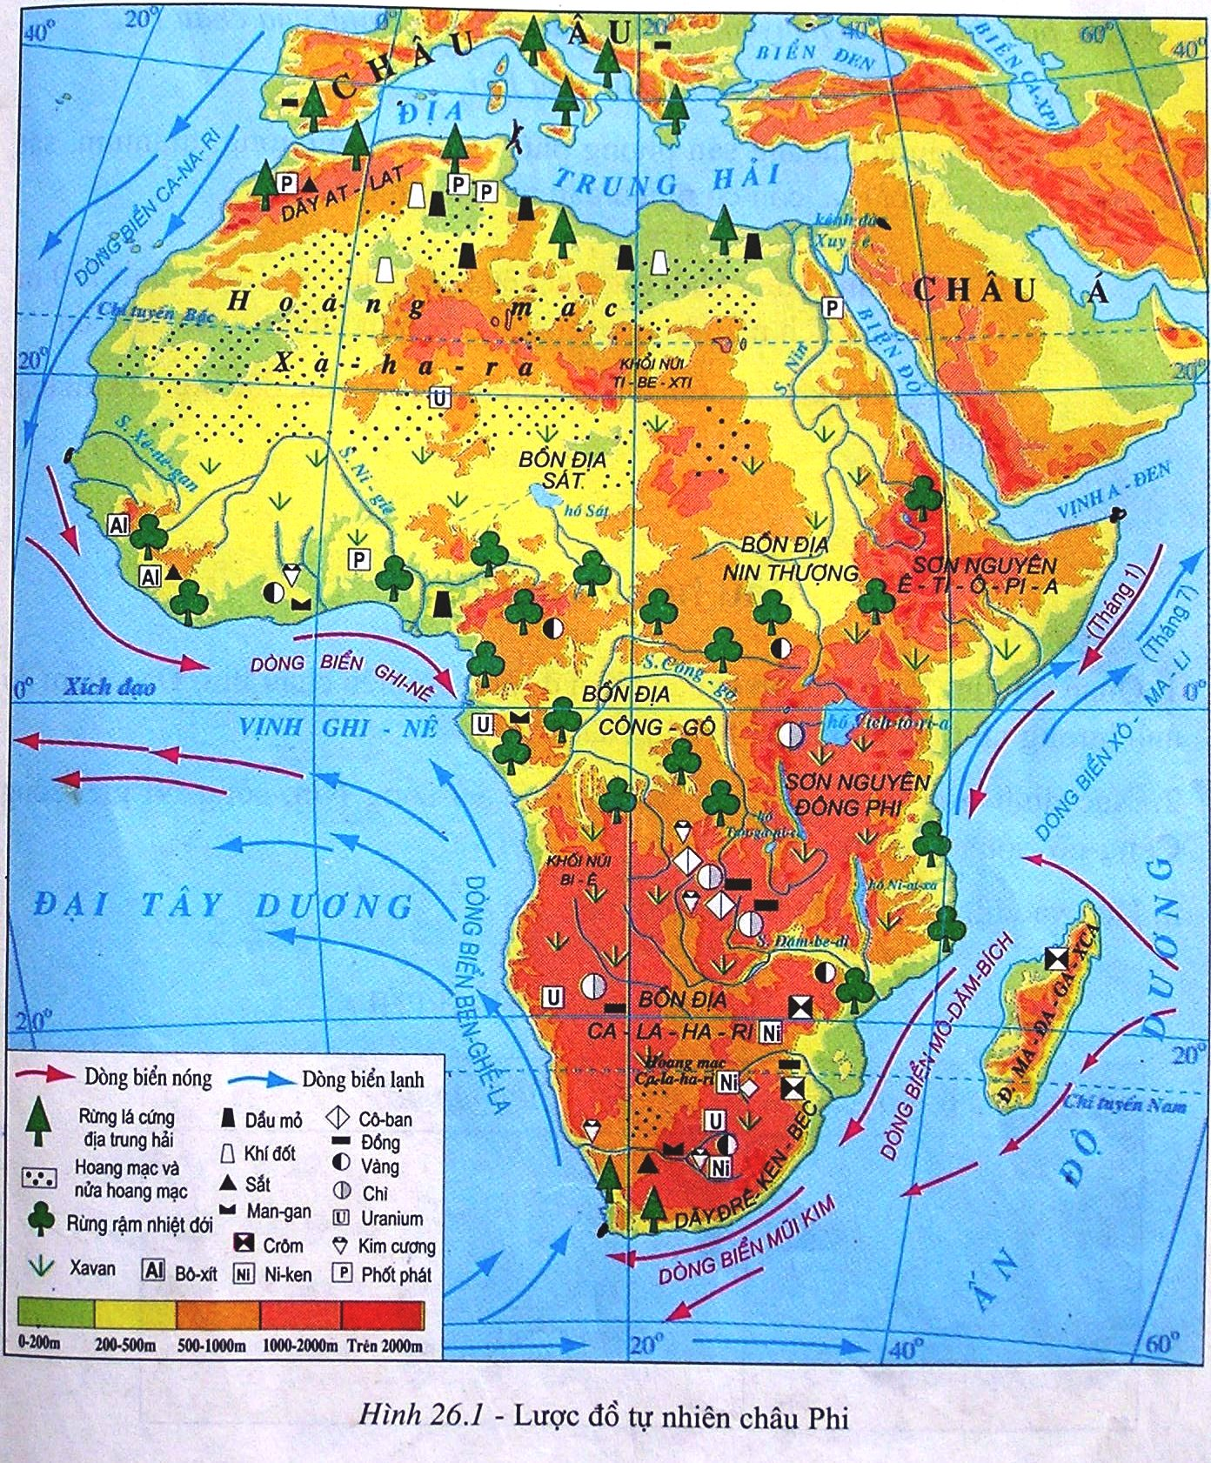
Tiết 19+20. Bài 9: THIÊN NHIÊN CHÂU PHI
2. Đặc điểm tự nhiên
a. Địa hình và khoáng sản
- Địa hình:
Châu Phi có các dạng địa hình nào?
+ Các dạng địa hình chính: sơn nguyên, bồn địa, hoang mạc, núi thấp và đồng bằng.

Slide 3
THẢO LUẬN NHÓM
Hãy kể tên các đối tượng địa lí ở Châu Phi:
- Nhóm 1: Sơn nguyên
- Nhóm 2: Bồn địa
- Nhóm 3: Hoang mạc
- Nhóm 4: Dãy núi và đồng bằng

Slide 4
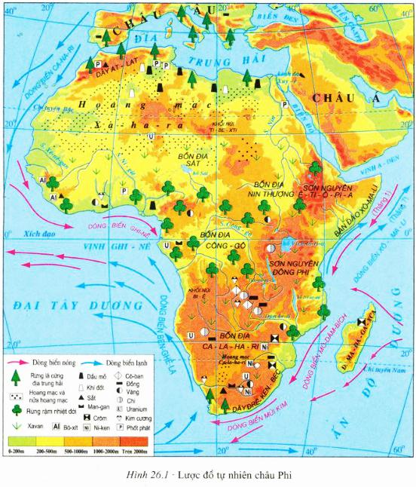
Dạng địa hình nào là chủ yếu ?
 Dạng địa hình chủ yếu của Châu Phi là Bồn địa và sơn nguyên.
Lược đồ tự nhiên châu Phi

Slide 5
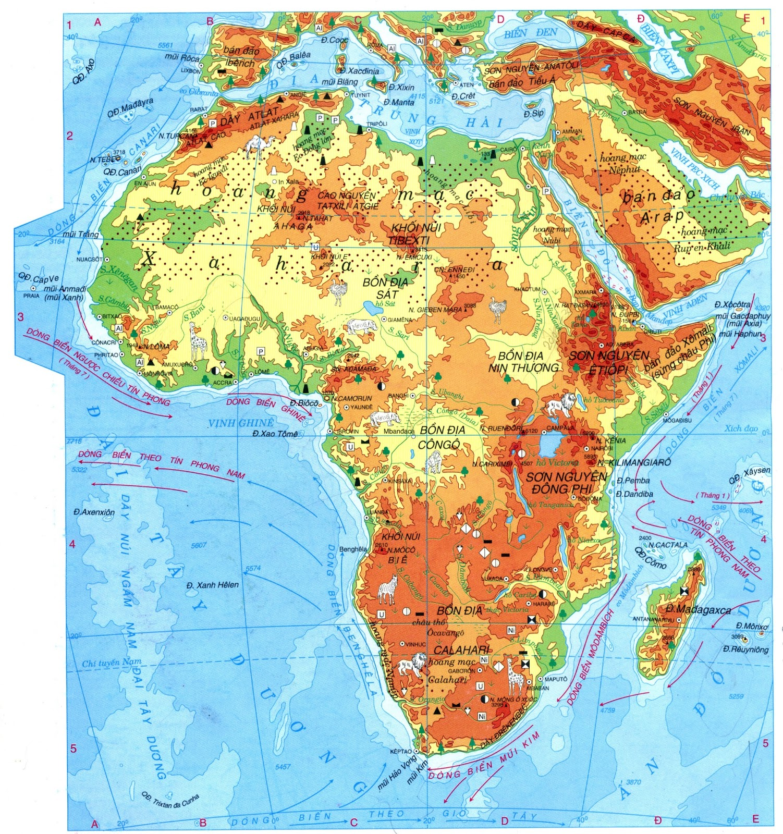
Kể tên các sơn nguyên ở châu Phi?
Ê-ti-ô-pi
Đông Phi

Slide 6
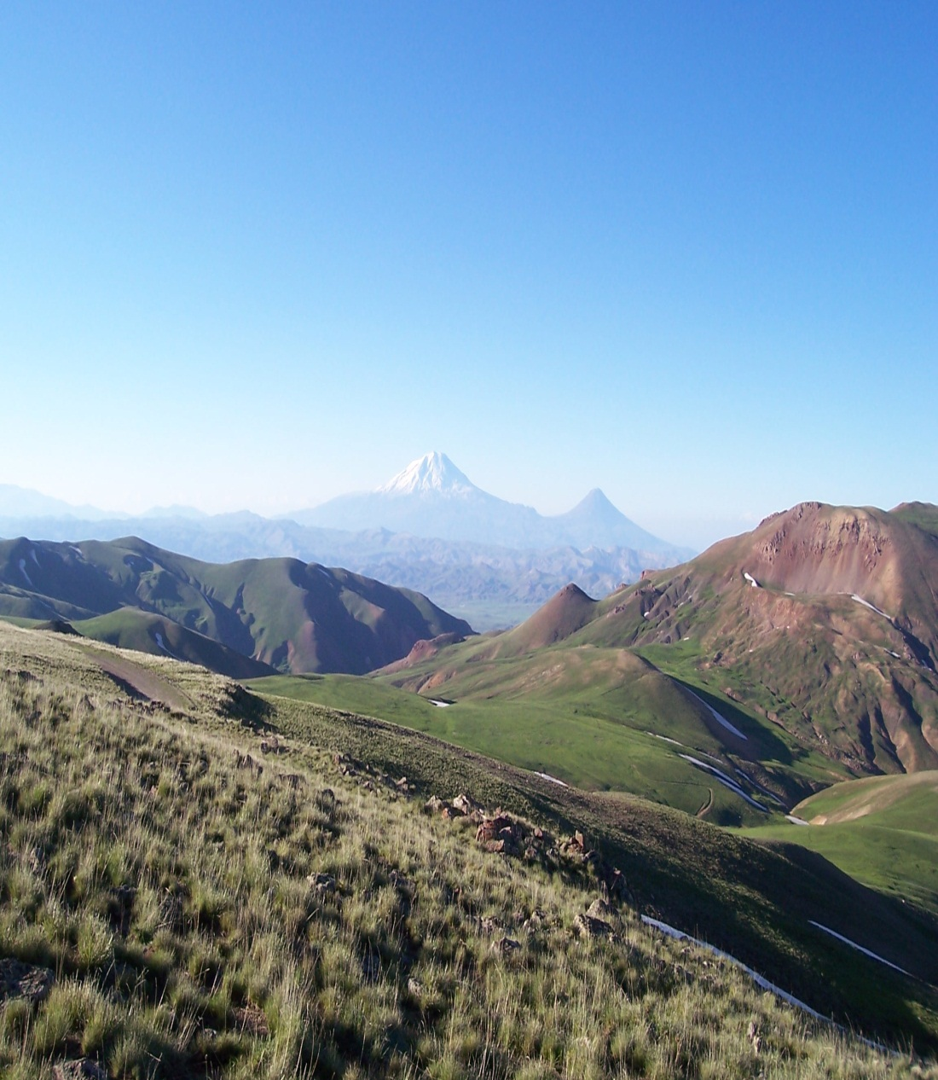
Sơn nguyên Đông Phi
Sơn nguyên là một miền rộng lớn bao gồm các dãy và khối núi kết hợp với các cao nguyên và thung lũng phân bố trên các độ cao đáng kể.

Slide 7
Kể tên các bồn địa ở châu Phi?
Sat
Nin Thượng
Công-gô
Ca-la-ha-ri

Slide 8
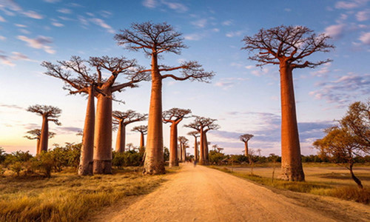
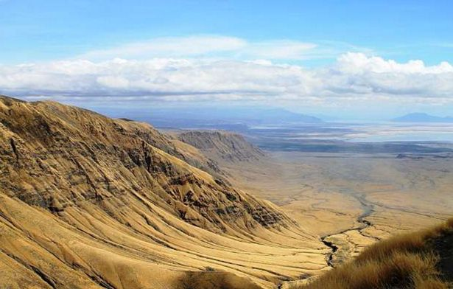
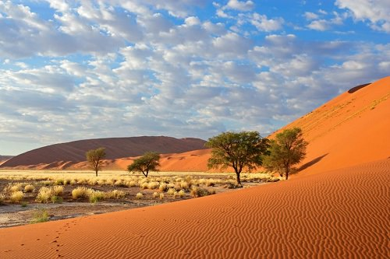
Bồn địa Công-gô
Bồn địa Sat
Bồn địa Nin Thượng
Bồn địa Ca-la-ha-ri

Slide 9
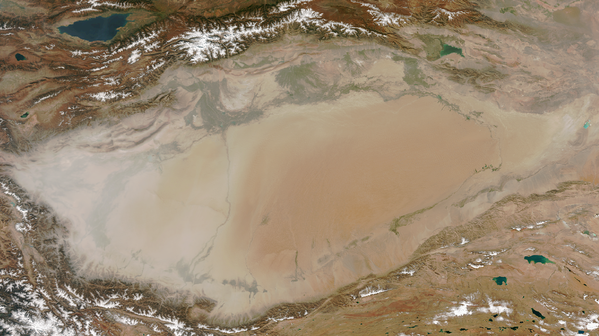
Đồi núi
Vùng trũng
Bồn địa Ca-la-ha-ri nhìn từ trên không
Bồn địa là vùng đất trũng thấp, rộng lớn, thường có núi bao quanh. Khí hậu vùng trũng bên trong rất khô hạn.

Slide 10
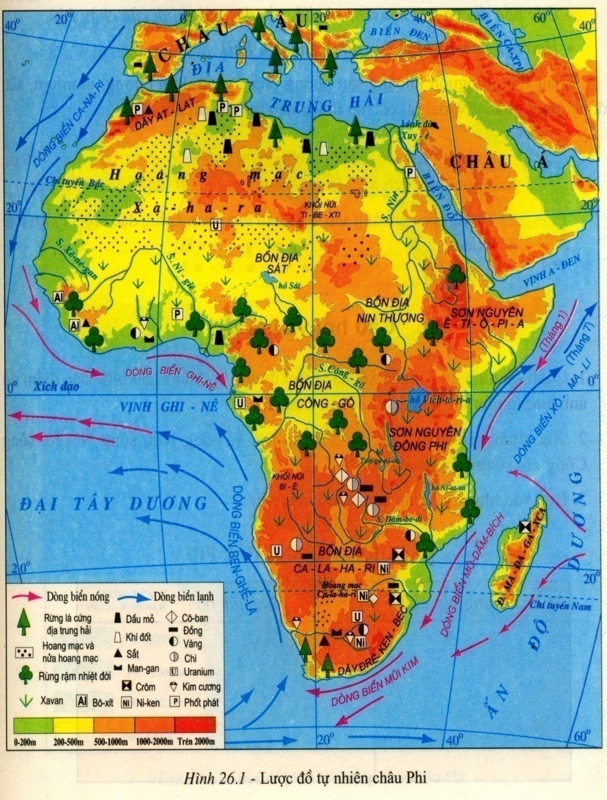
Kể tên các hoang mạc ở châu Phi?
AT-LAT
- Hoang mạc:
ĐÊ-KEN-BEC

Slide 11
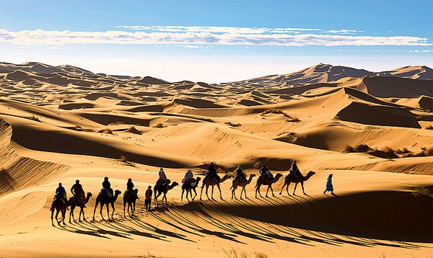
Hoang mạc Xa-ha-ra

Slide 12
Kể tên các dãy núi chính ở châu Phi?
AT-LAT
At-lat
Đrê-ken-béc
- Dãy núi:
ĐÊ-KEN-BEC

Slide 13
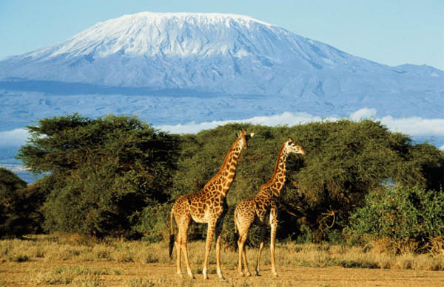
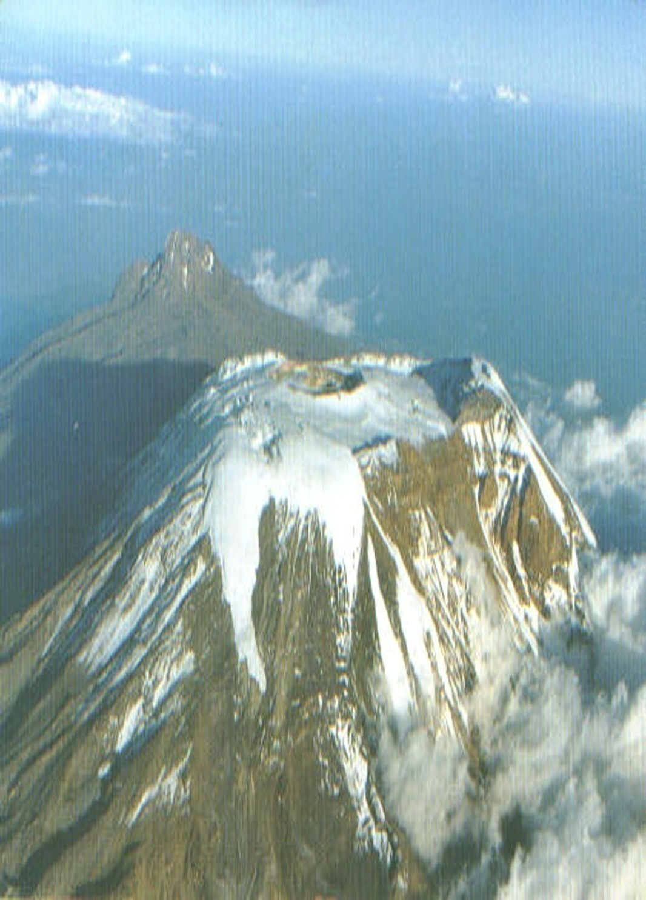
Đỉnh núi Ki-li-man-gia-rô
Núi Ki-li-man-gia-rô cao nhất châu Phi (5895m)

Slide 14
Nhận xét về sự phân bố của địa hình đồng bằng ở châu Phi?
 Ít đồng bằng, chủ yếu tập trung ở ven biển.
Lược đồ tự nhiên châu Phi (Nguồn: SGK Địa 7)

Slide 15
Châu thổ sông Nin là một châu thổ ở phía bắc Ai Cập (Hạ Ai Cập), nơi con sông mở rộng và đổ ra Địa Trung Hải. Đây là một trong số những châu thổ sông rộng nhất thế giới-trải dài từ Alexandria ở phía tây cho đến Port Said ở phía đông, bao phủ 240 km bờ biển Địa Trung Hải và cũng là khu vực nông nghiệp phong phú. Theo chiều bắc nam, châu thổ dài xấp xỉ 160 km. Diện tích của châu thổ là khoảng 40.107,8 km2.

Slide 16
a. Địa hình và khoáng sản
AT-LAT
- Địa hình:
Nhận xét đặc điểm địa hình của Châu Phi?
+ Bề mặt khá bằng phẳng, độ cao trung bình khoảng 750 m so với mực nước biển.
ĐÊ-KEN-BEC

Slide 17
Cho biết địa hình ở phía đông nam khác địa hình phía tây bắc châu Phi như thế nào?
Phía đông nam tập trung nhiều sơn nguyên, dãy núi cao đồ sộ.
Phía tây bắc tập trung các bồn địa, đồng bằng và hoang mạc.

Slide 18
Tại sao có sự khác nhau đó?
Phía đông được nâng lên mạnh.
Cho biết hướng nghiêng của địa hình?
+ Cao về phía đông nam thấp dần về phía tây bắc.

Slide 19
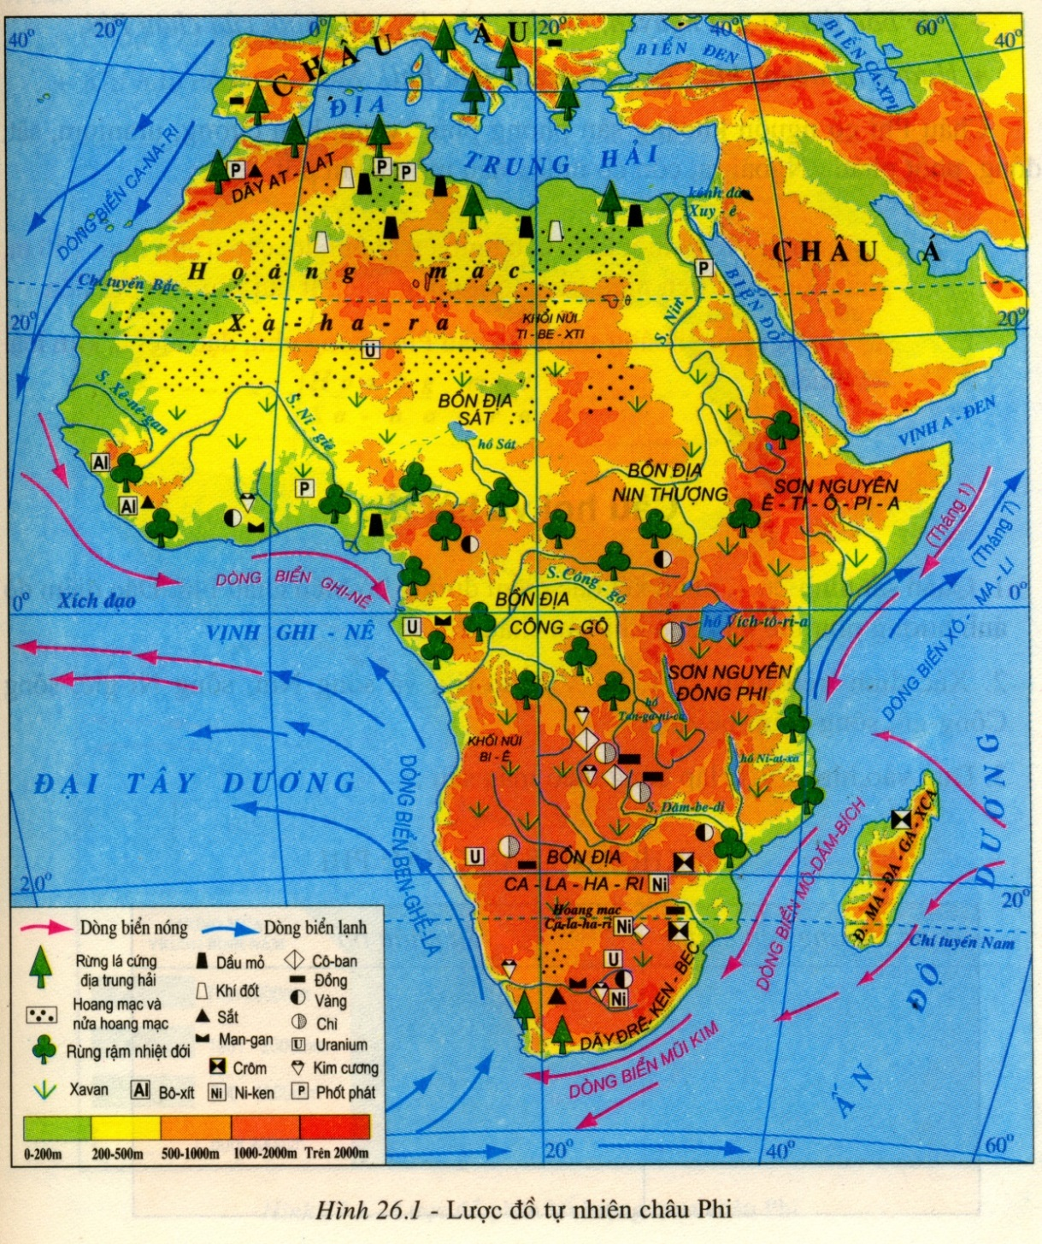
Em hãy kể tên các loại khoáng sản ở Châu Phi?

Slide 20
? Xác định nơi phân bố của các khoáng sản?
Khoáng sản
Nơi phân bố
Vàng, kim cương
Trung Phi, Nam Phi
Sắt
Nam Phi: Dãy Đrê-ken-bec
Dầu mỏ, khí đốt
Bắc Phi, vịnh Ghi-nê
Uranium
Nam Phi
Crôm, man gan
Nam Phi
Nhận xét về tài nguyên khoáng sản ở châu Phi?
- Khoáng sản: Phong phú, đa dạng, nhiều loại khoáng sản quý có trữ lượng hàng đầu thế giới.

Slide 21
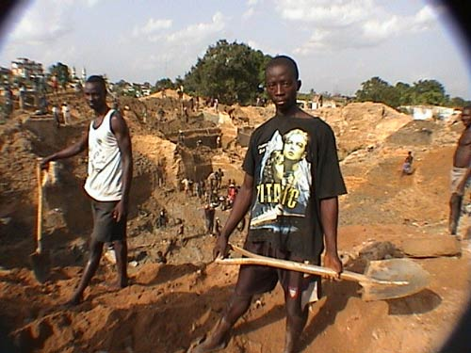
Khai thác Mỏ kim cương ở Nam Phi

Slide 22
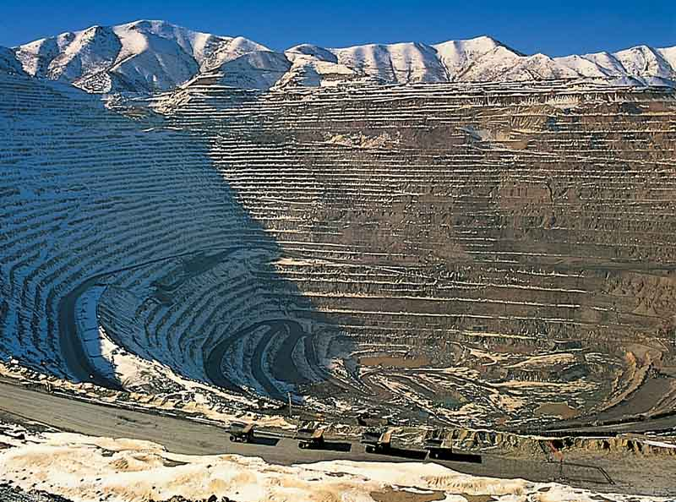
Khai thác mỏ vàng ở Trung Phi

Slide 23
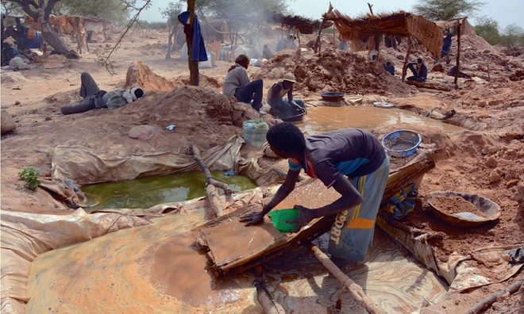
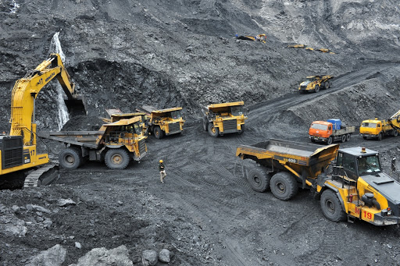
Hậu quả:
Ô nhiễm môi trường.
Tàn phá hệ sinh thái.
Cạn kiệt tài nguyên khoáng sản.
Công trường khai thác vàng ở Công - gô
Công trường khai thác than ở
Li - bi
Công trường khai thác kim cương ở Nam Phi

Slide 24
Tiết kiệm nhiên liệu, sử dụng các nguồn nhiên liệu thay thế.

Slide 25
Tuyên truyền nâng cao ý thức khai thác và sử dụng khoáng sản hợp lí gắn với bảo vệ môi trường.

Slide 27
Trồng cây xanh

Slide 28
Tiết 19+20. Bài 9: THIÊN NHIÊN CHÂU PHI
2. Đặc điểm tự nhiên
a. Địa hình và khoáng sản
- Địa hình:
+ Bề mặt khá bằng phẳng, độ cao trung bình là 750m so với mực nước biển.
+ Cao về phía đông nam và thấp về phía tây bắc.
+ Các dạng địa hình chính: sơn nguyên, bồn địa, hoang mạc, núi thấp và đồng bằng.
- Khoáng sản: Phong phú, đa dạng, nhiều loại khoáng sản quý có trữ lượng hàng đầu thế giới.

Slide 29
Tiết 19+20. Bài 9: THIÊN NHIÊN CHÂU PHI
2. Đặc điểm tự nhiên
b. Khí hậu

Slide 30
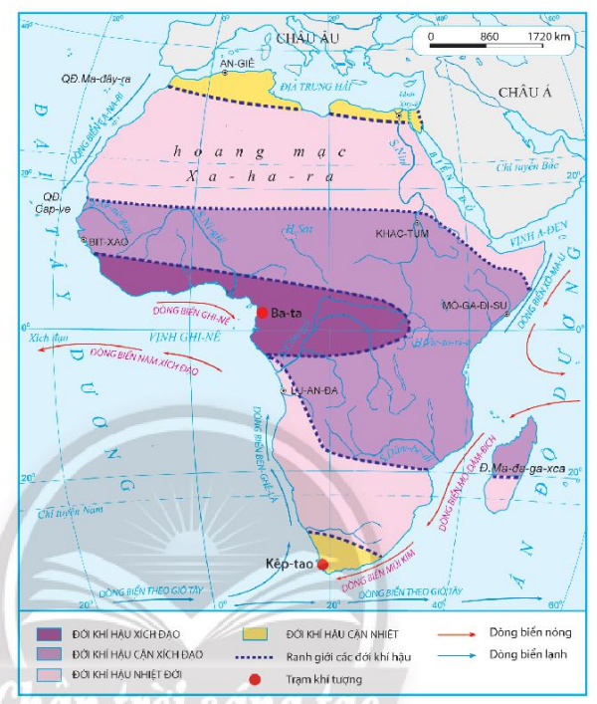
b. Khí hậu
Dựa vào hình 9.2 và thông tin trong bài, em hãy:
- Nêu tên các đới khí hậu ở châu Phi?
- Nhận xét đặc điểm chung của khí hậu châu Phi?
Hình 9.2. Bản đồ khí hậu châu Phi

Slide 31
b. Khí hậu
- Các đới khí hậu ở châu Phi:
+ Đới khí hậu xích đạo
+ Đới khí hậu cận xích đạo
+ Đới khí hậu nhiệt đới
+ Đới khí hậu cận nhiệt
Hình 9.2. Bản đồ khí hậu châu Phi

Slide 32
Phần lớn lãnh thổ nằm giữa hai chí tuyến nên châu Phi là châu lục nóng. Nhiệt độ trung bình trên 20⁰ C.
Lãnh thổ rộng lớn, dạng khối, đường bờ biển ít bị cắt xẻ nên ảnh hưởng của biển không vào sâu đất liền →châu Phi là lục địa khô.
Ảnh hưởng của dòng biển lạnh
→ Hình thành nhiều hoang mạc

Slide 33
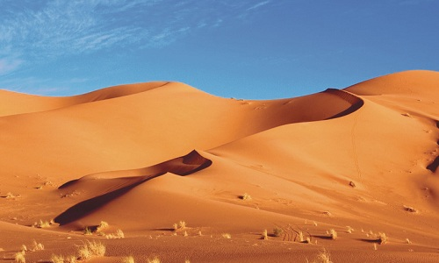
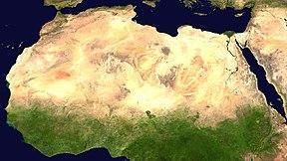
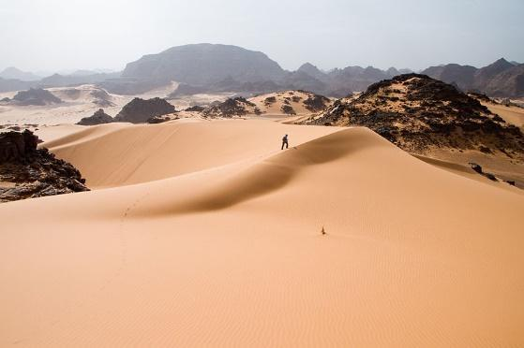
Hoang mạc Xa-ha-ra
Ảnh vệ tinh hoang mạc Xa-ha-ra

Slide 34
b. Khí hậu
- Nhận xét đặc điểm chung của khí hậu châu Phi?
- Châu Phi là châu lục có nhiệt độ trung bình cao nhất thế giới, phần lớn lãnh thổ nằm trong các đới nóng.
- Các đới khí hậu phân bố gần như đối xứng nhau qua Xích đạo.
Hình 9.2. Bản đồ khí hậu châu Phi

Slide 35
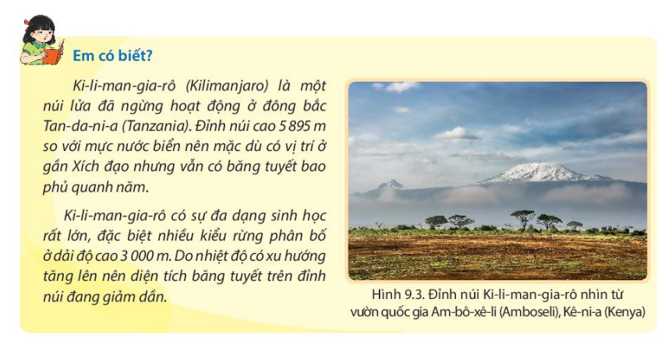

Slide 36
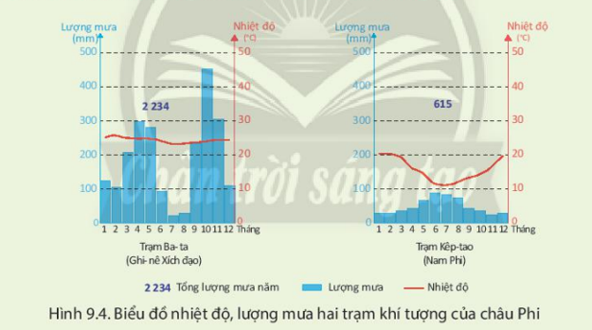
LUYỆN TẬP
Cho biểu đồ nhiệt độ, lượng mưa của hai trạm khí tượng sau:
Hình 9.4. Biểu đồ nhiệt độ,lượng mưa hai trạm khí tượng của châu Phi
a. Dựa vào hình 9.2, cho biết hai trạm khí tượng trên thuộc đới khí hậu nào?
b. Ở mỗi trạm khí tượng, em hãy cho biết:
- Nhiệt độ tháng cao nhất, nhiệt độ tháng thấp nhất vào những tháng nào.
- Tổng lượng mưa năm, tháng có lượng mưa cao nhất, tháng có lượng mưa thấp nhất.

Slide 37
Cho biểu đồ nhiệt độ, lượng mưa của hai trạm khí tượng sau:
H9.4. Biểu đồ nhiệt độ, lượng mưa hai trạm khí tượng của châu Phi
a. Trạm Ba-ta thuộc đới khí hậu xích đạo.
- Trạm Kêp-tao thuộc đới khí hậu cận nhiệt.
Nguyên nhân: nhiệt độ chênh lệch giữa mùa đông và mùa hạ lớn lượng mưa trung bình năm thấp.

Slide 38
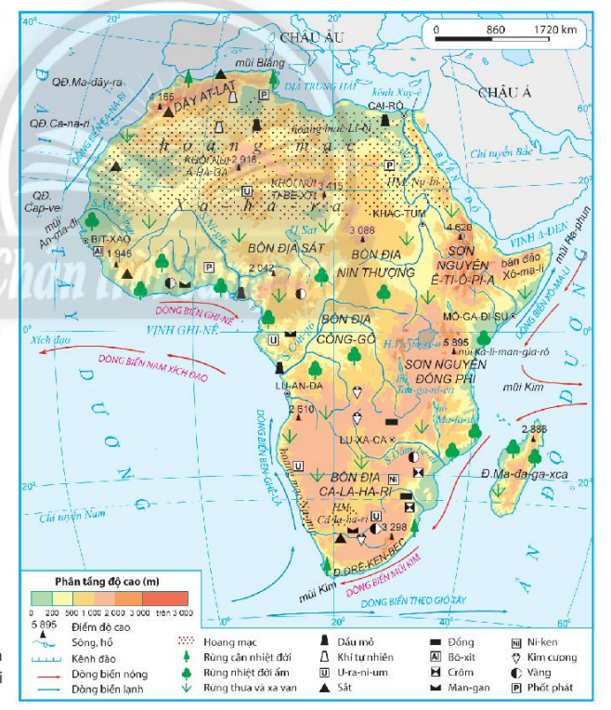
Vì sao mạng lưới sông, hồ ở châu Phi phân bố không đều?
- Châu Phi có nhiệt độ trung bình cao nhất thế giới, thiên nhiên thuộc nhiều kiểu môi trường của đới nóng (xích đạo, nhiệt đới, hoang mạc và cận nhiệt) và mỗi kiểu môi trường lại có nhiệt độ và lượng mưa khác nhau.
- Trong khi đó, lượng nước sông hồ chủ yếu phụ thuộc vào chế độ mưa => sông, ngòi phân bố không đều.
Bản đồ tự nhiên châu Phi

